Slide 1
Team 4: Entfernungsmessung
Ruslan Adilgereev
Chris Papke

Slide 2
Agenda
Aufgabenstellung
Physikalisches Prinzip
Hardware-Aufbau
Software Struktogramm
Erweiterung des Messbereichs
Physikalische Grenzen
Vorführung
Notes:
R

Slide 3

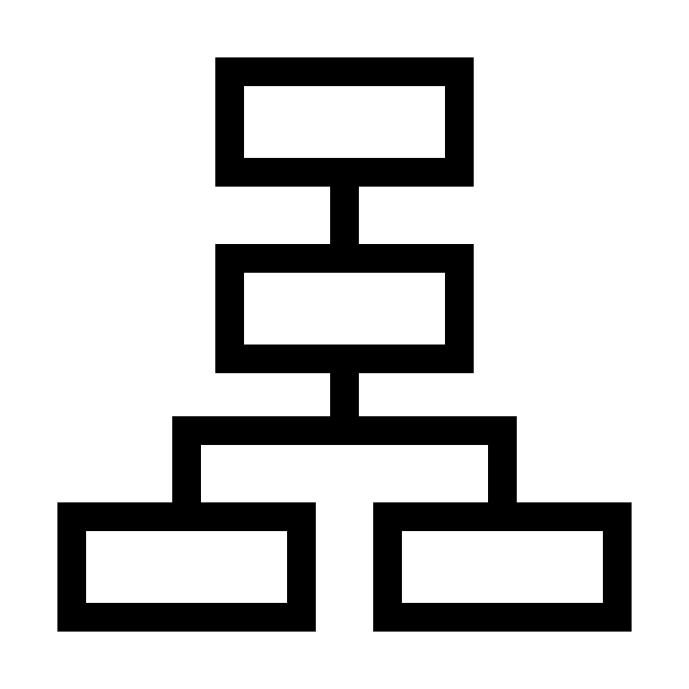
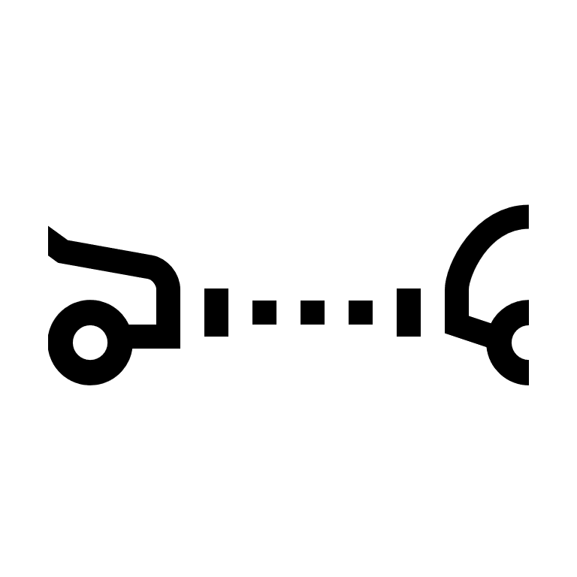

Aufgabenstellung
Abstandsmessung für Entfernungen zwischen 3cm und 3m
Struktogramm zur Messaufgabe
Teilaufgabe 1: Entfernungen von 10cm bis 80cm
Teilaufgabe 2: Erweiterung des Messbereichs auf 3cm bis 3m
Messen von sehr kleinen Entfernungen
Notes:
C

Slide 4
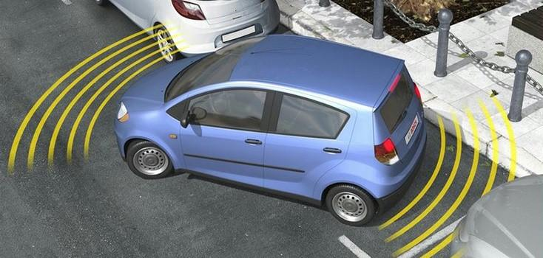
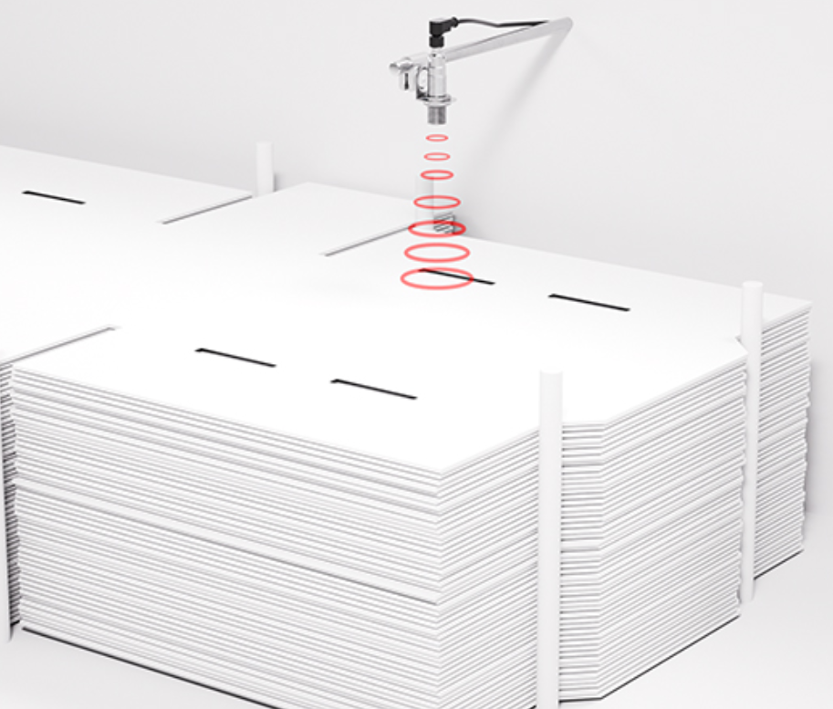
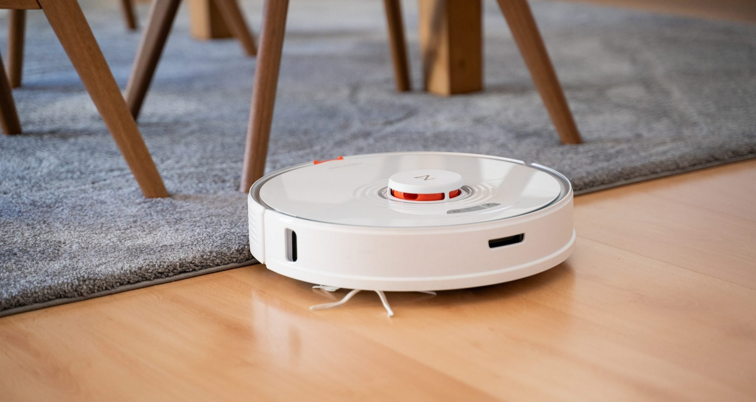
Technische Anwendungen
Automotive
Parksesnoren, Abstandshalter und Kollisionsvermeidungssysteme, …
Industrie
Füllstandssensoren, Roboterarmsteuerung, …
Haushalt
Saugroboter, …
Medizin
Bildgebende Verfahren, …
https://www.kfztech.de/kfztechnik/fas/einparkhilfe-nachruesten.htm
https://images.app.goo.gl/ah7qKkVyZDq2NoFEA
https://www.allround-pc.com/artikel/smart-home/2021/roborock-s7-im-saugroboter-test-wischmopp
Notes:
C

Slide 5
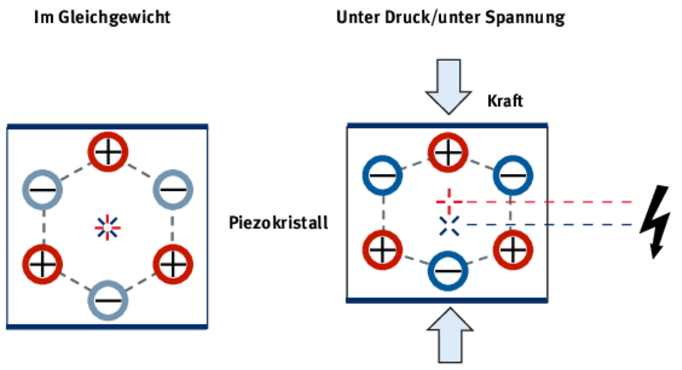


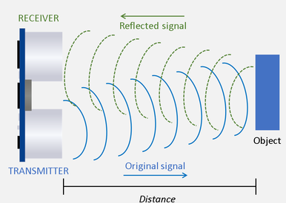



Physikalisches Prinzip
Piezoelektrischer Effekt
Veformung: Erzeugt el. Spannung
El. Spannung: Erzeugt Verformung
Distanzmessung
Aussenden der Ultraschallwellen
Empfangen der Ultraschallwellen
Zeitdifferenz messen
Notes:
C

Slide 6
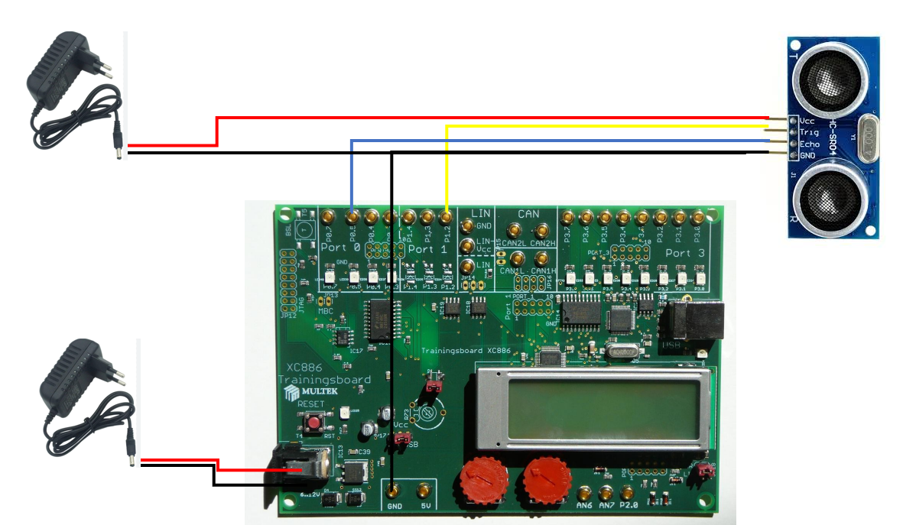
Hardware-Aufbau
Ultraschallmodul – SRF04
Trainigsboard – XC886
Oszilloskop – Analog Discovery 2
Notes:
R

Slide 7
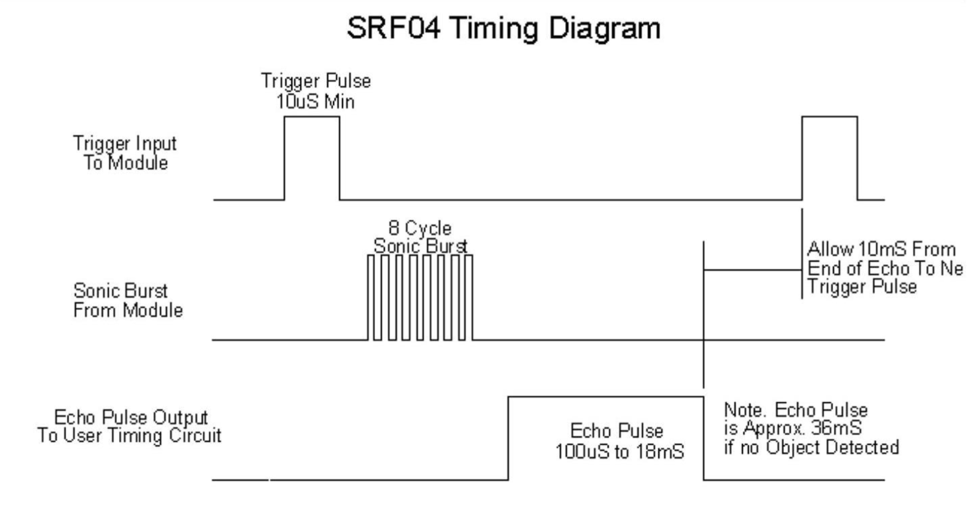
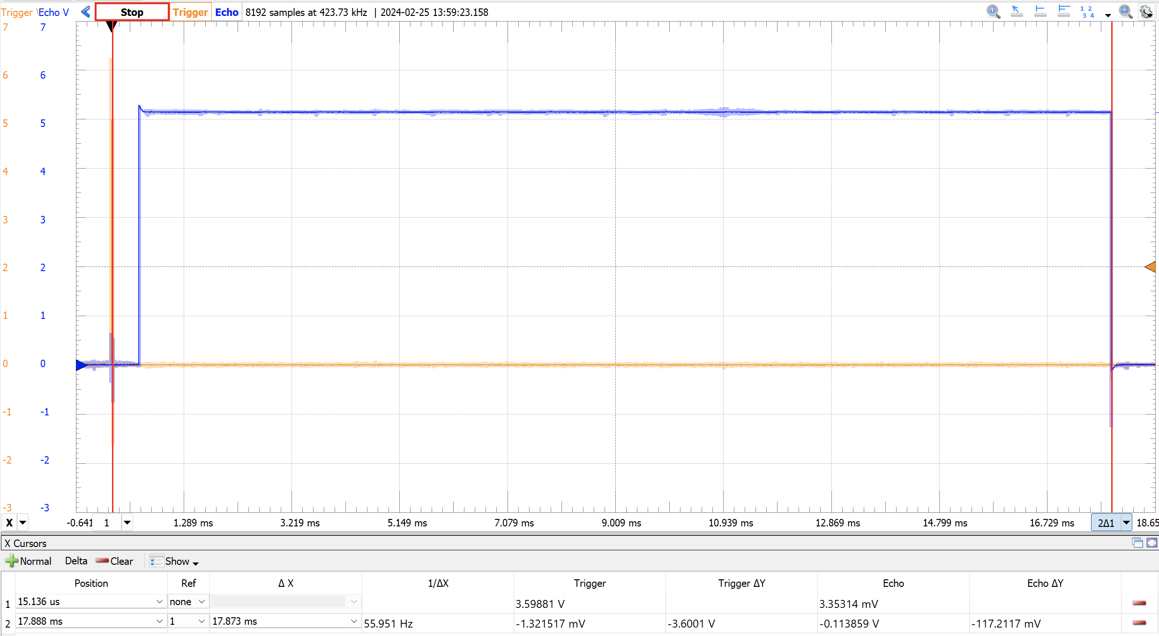
Messablauf
1
2
5
3
3. Echso Signal
4
1. Trigger
aussenden
5. Daten verarbeiten und Ausgeben.
10ms warten
2. Timer Starten
4. Timer stoppen
Notes:
R

Slide 8
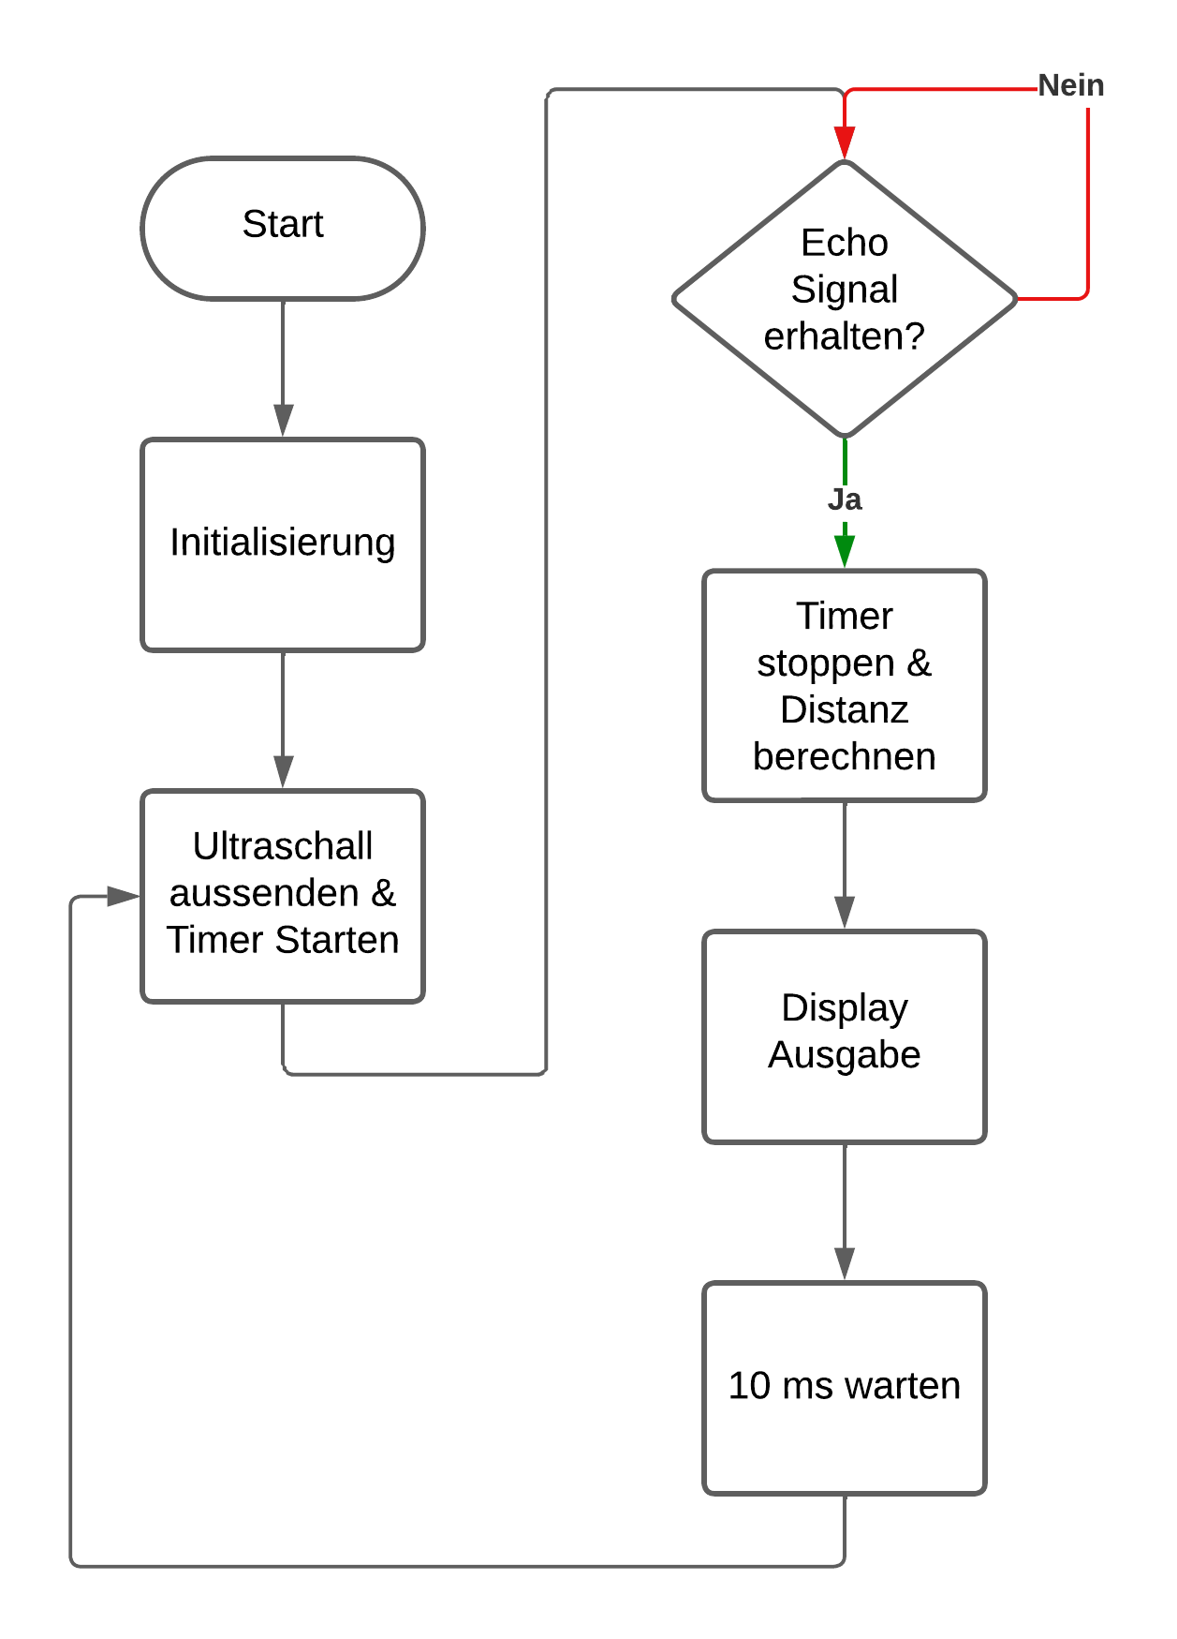
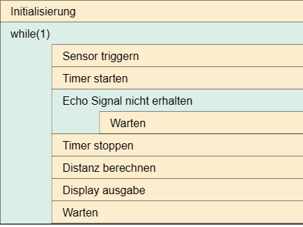
Gesamtablauf & Software Struktogramm
Notes:
R

Slide 9
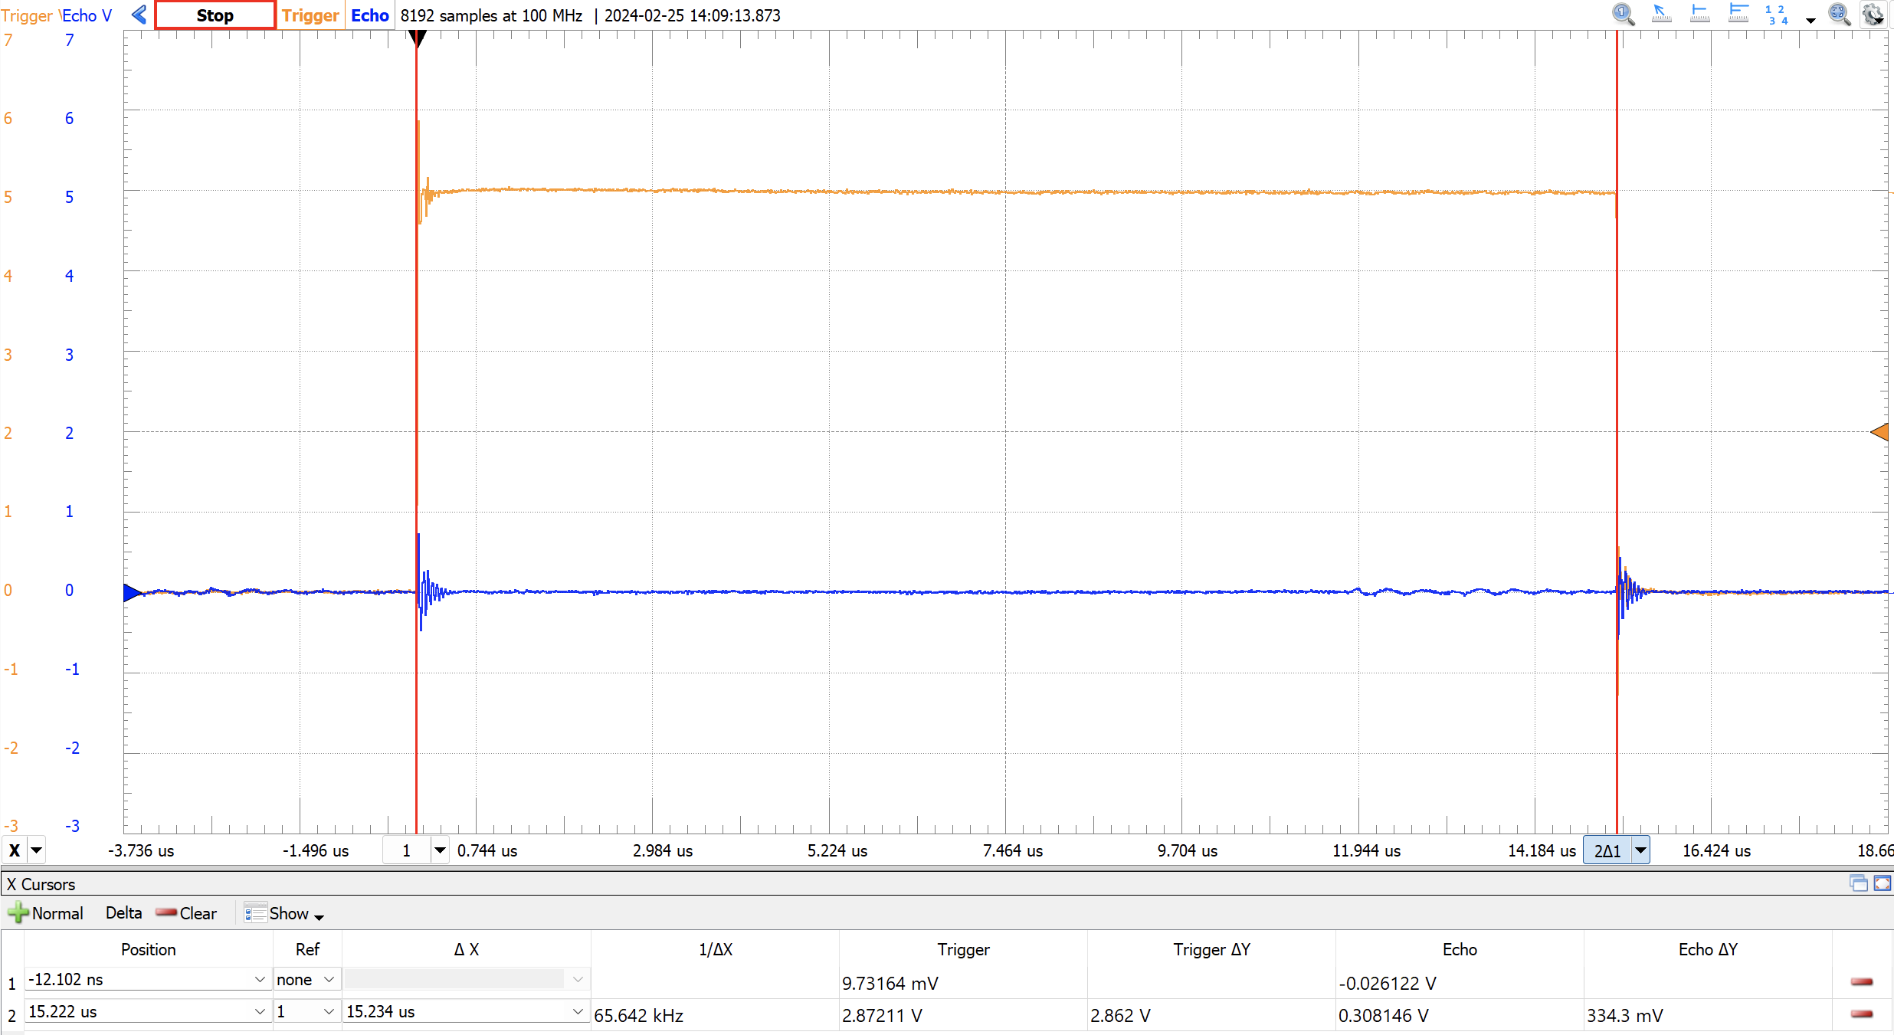
Initialisierung & Sensor Triggern
Initialisierung
I/O Ports & pins
Timer
Interrupts
LCD-Display
Sensor Triggern
Timer1 gesteuerte Flanke
15 µs langes 5V Signal
Notes:
C

Slide 10
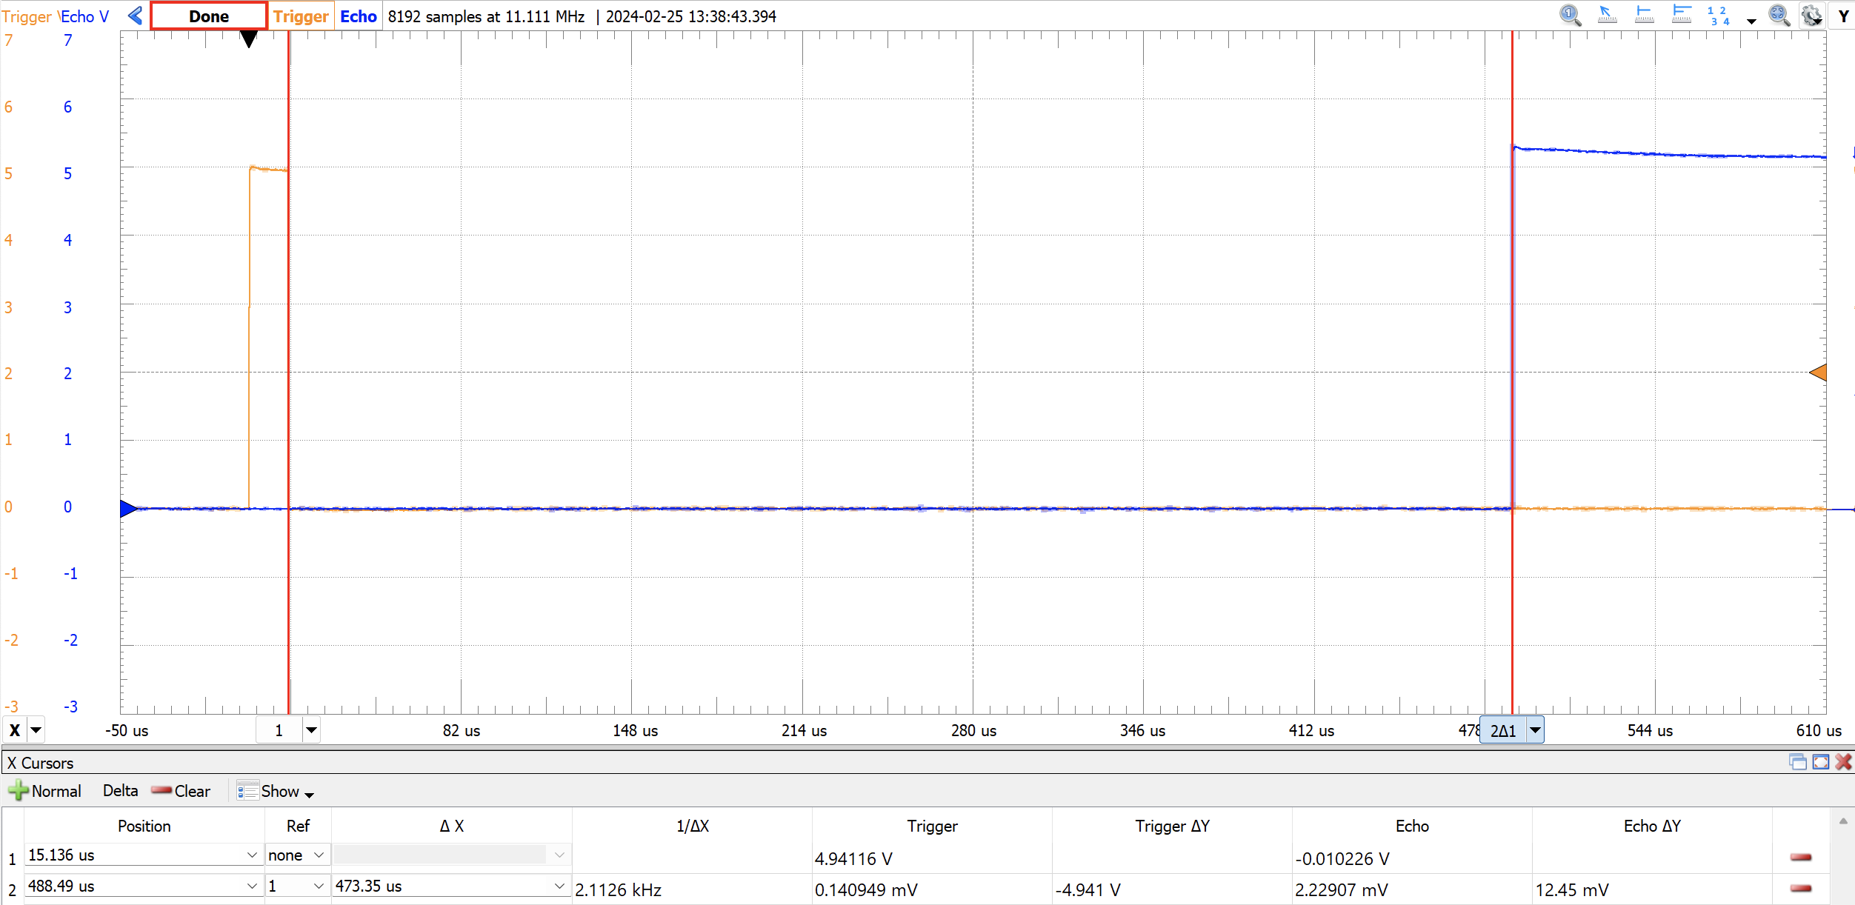
Einschub: Offset
Offset zwischen Start der Echo-Zeitmessung und tatsächlichem Start
475 µs zwischen Timer start und steigende Flanke des Echoimpulses
12 MHz Timerfrequenz
Offset = 12 MHz * 475 µs = 5700
Notes:
C

Slide 11
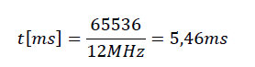
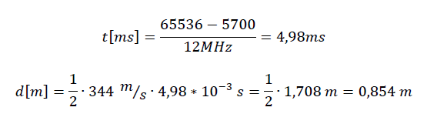
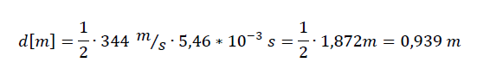
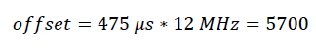
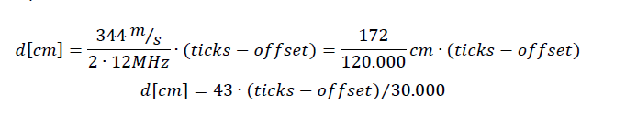
Echo abwarten & Distanz berechnen
Warten auf Echo Signal
Durch while Schleife gesteuert
Auf fallende Flanke an digitalem Pin P0.5 warten
Echo-Zeitmessung stoppen
Timer Flag TF0 = 0 setzen
Distanz berechnen
Notes:
R
Max Wert ohne Overflow: 85.76 cm wegen Max Timerwert 65536

Slide 12
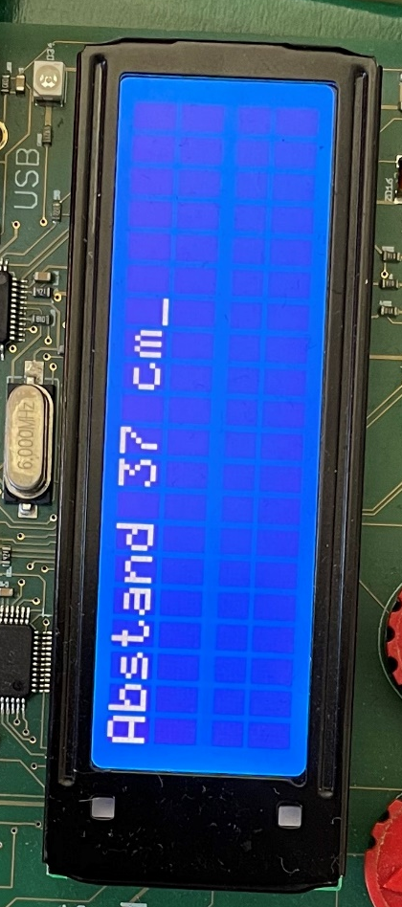
DisplayAusgabe
Display Ausgabe
Über LCD-Bibliothek
Berechnete Distanz in ASCII-Zeichen umwandeln
An der richtigen Stelle im Display ausgeben
10ms Warten bis Messung erneut gestartet werden kann
Timer gesteuert
Notes:
R

Slide 13
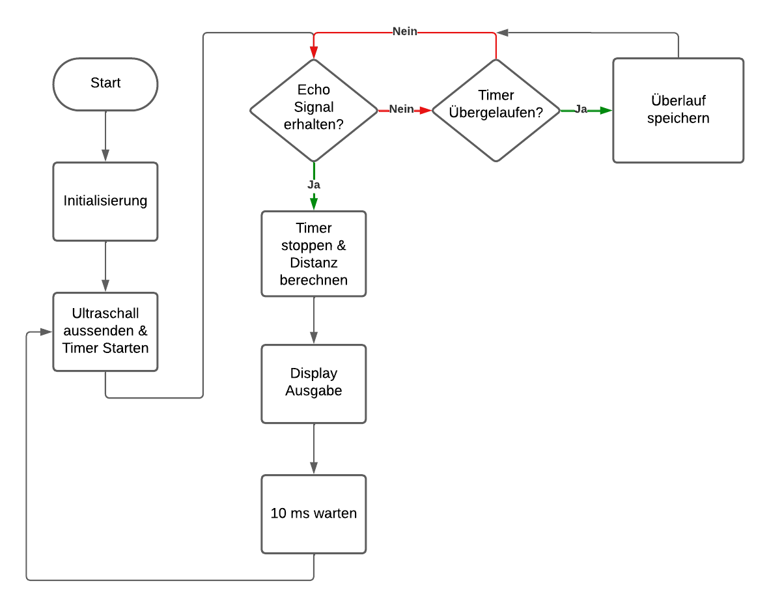
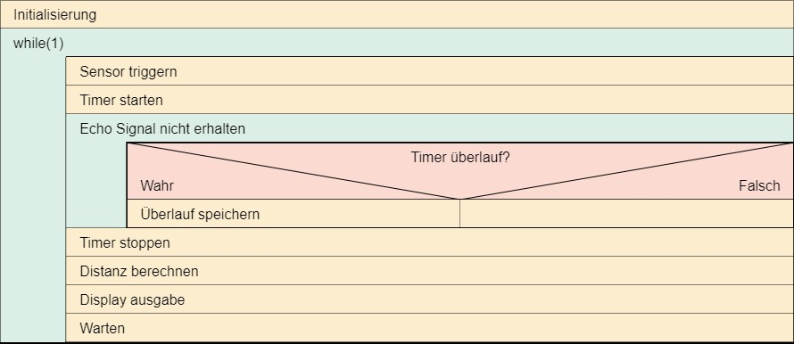
Erweiterung des Messbereichs
Notes:
C

Slide 14
Physikalische Grenzen
Gegenstände zu nah am Sensor
Notes:
C
2 Ursachen dafür. Echo wird gar nicht empfangen, da sensor oder transmitter blockiert. Oder Echo signal wird viel zu früh detetktiert ohne dass die hardware bereit ist für eine auswertung

Slide 15
Vorführung der Messung

